Slide 2
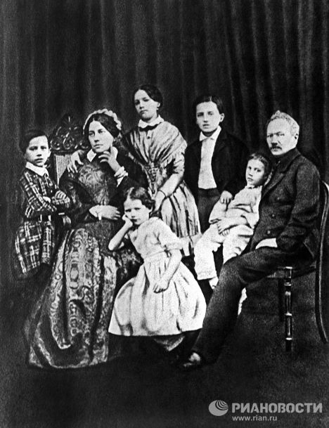
Семья П.И.Чайковского

Slide 3
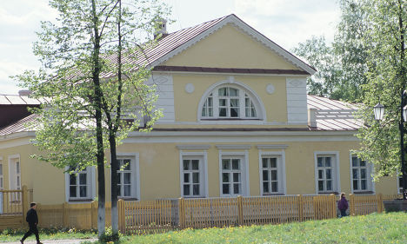
Петр Ильич Чайковский родился в Воткинске, маленьком городе-заводе на Урале. Там отец композитора служил директором Горного завода. Родители будущего композитора были музыкальны, и в доме нередко проходили любительские концерты. Вокруг звучали крестьянские песни.

Slide 6
Важным фактором к созданию «Детского альбома» послужило необычайно теплые отношения с детьми своей сестры. Он подолгу гулял с ними, много играл, рассказывал им о своих путешествиях и невероятные истории о странах, в которых бывал. Необычайно нежные и теплые отношения с племянниками дали толчок к написанию детского альбома. Петр Ильич решает посвятить его любимому племяннику Володе.

Slide 7
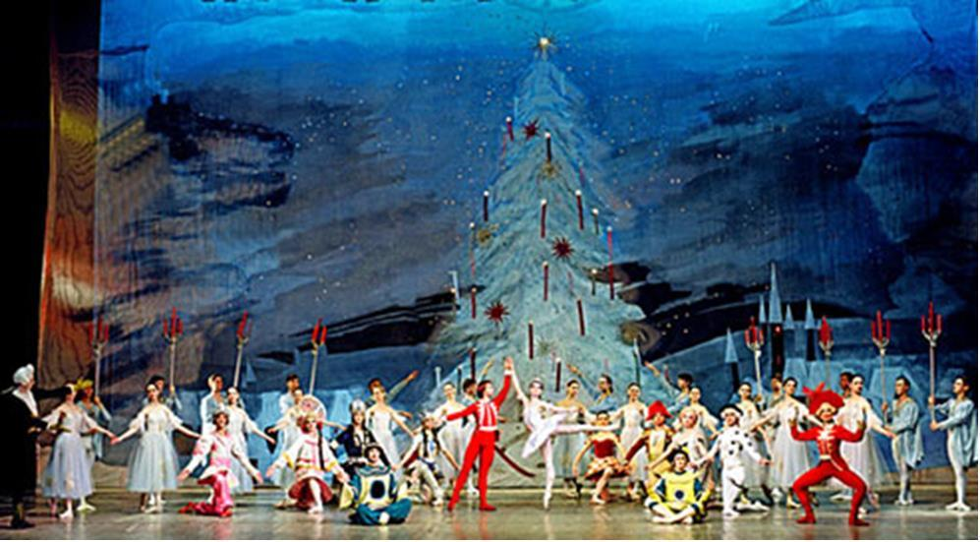
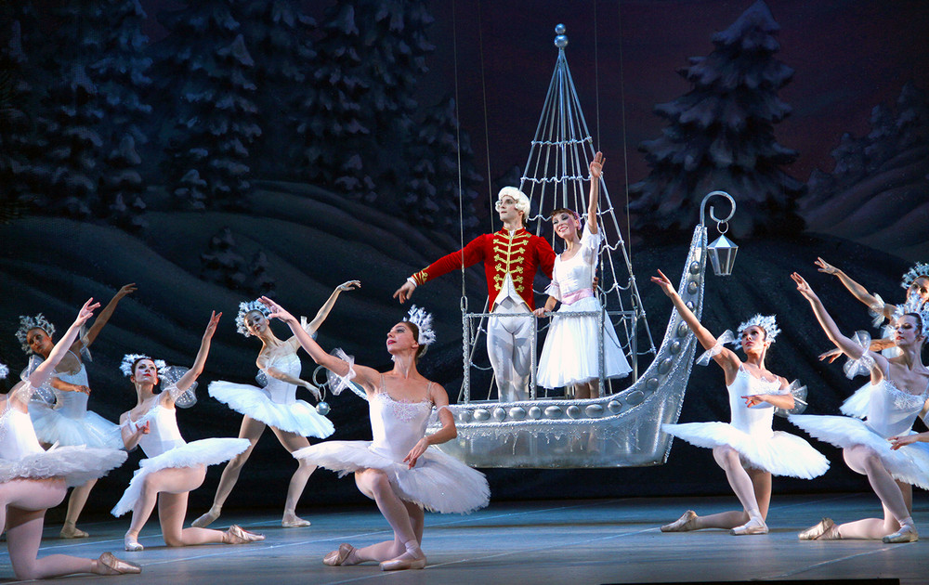
Балет Щелкунчик

Slide 8
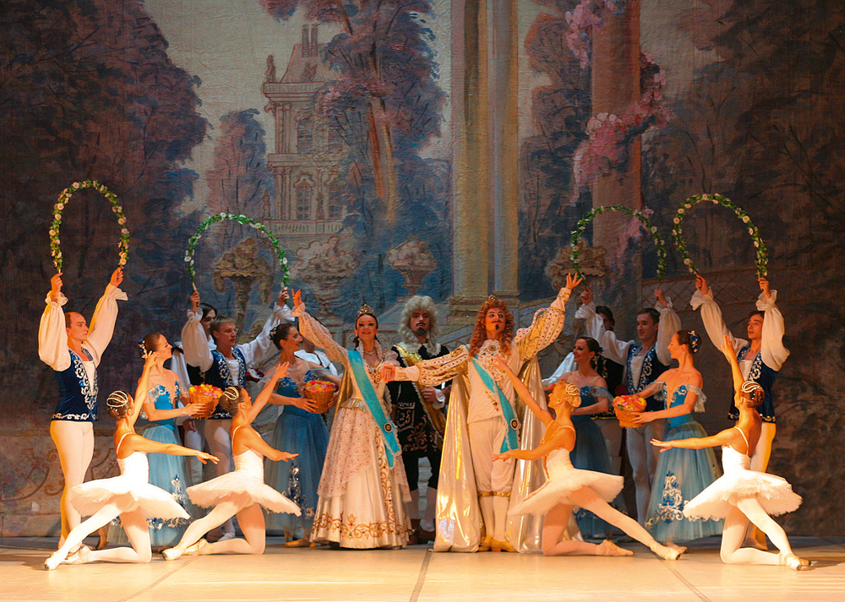
Балет Спящая красавица

Slide 9
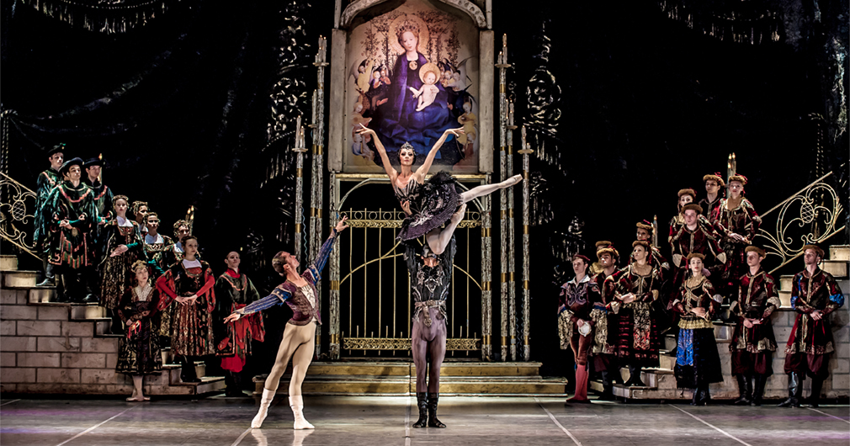
Балет Лебединое озеро

